Slide 1


Сегментация объектов на изображениях
Докладчики
Зарембо А.А.
Колмогорова М.В.
Конышев А.В.
Анкудинова П.А.

Slide 2

Актуальность и практическая значимость
Семантическая сегментация городских сцен находит применение в системах умного города, навигации, автономном вождении и мониторинге городской инфраструктуры. Модель, работающая в реальном времени и интегрированная с мобильным приложением, может использоваться для анализа объектов на фото без необходимости дорогого оборудования, что расширяет её прикладное значение для широкого круга пользователей.

Slide 3
Цели и задачи работы
Описание задачи:
Разработка системы для семантической сегментации городских сцен в реальном времени с использованием нейронной сети. Предусматривается создание Android-приложения, позволяющего отправлять фотографии на сервер, где модель выполняет сегментацию, а результат возвращается пользователю. Модель развёрнута в Docker-контейнере для обеспечения удобства и переносимости.
Цель работы:
Разработать систему реального времени для сегментации объектов на изображениях городских сцен с использованием моделей машинного обучения и реализовать их интеграцию в мобильное приложение
Задачи:
провести обзор существующих решений и моделей для семантической сегментации изображений;
обосновать выбор модели ESNet для задачи сегментации в реальном времени;
собрать и подготовить набор данных, обеспечивающий обобщаемость модели;
обучить модель ESNet на выбранном датасете;
развернуть модель в Docker-контейнере для серверного исполнения;
разработать Android-приложение для отправки изображений и отображения результата сегментации;
протестировать систему в реальных условиях (городские сцены, фото с мобильного устройства).

Slide 4
Команда проекта и индивидуальные задачи
Зарембо А.А.:
Подготовка и тестирование Docker-сборки;
Реализация сервера обработки изображений на FastAPI;
Поддержка совместимости с Android API;
Построение модели.
Конышев А.В.:
Сбор тестовых изображений в городской среде;
Исследование и выбор модели сегментации для real-time условий;
Подготовка презентации, отчёта и визуализаций.
Колмогорова М.В.:
Сбор тестовых изображений в городской среде;
Проведение оценки качества результата сегментации;
Подготовка презентации, отчёта и визуализаций;
Анализ метрик и дообработка результатов.
Анкудинова П.А.:
Разработка интерфейса Android-приложения (UI/UX);
Интеграция клиента с серверной частью (Retrofit);
Построение модели.

Slide 5
Инструменты и результаты
Инструменты и технологии:
Язык программирования: Python,Kotlin;
Фреймворки: PyTorch, TensorFlow Lite, OpenCV, Compose (UI adndoid);
Инфраструктура: Docker, FastAPI;
Среда разработки: Google Colab, Android Studio;
Датасеты: Cityscapes, driving-segmentation , а также дополнительные наборы (сформированные нашей командой).
Ожидаемые результаты:
Обученная модель, способная производить сегментацию городских сцен в реальном времени;
Docker-сервис с REST API для обработки изображений;
Мобильное Android-приложение с интерфейсом для загрузки изображений и отображения результата;
Отчёт о точности модели и тестировании в условиях, приближённых к реальной эксплуатации.

Slide 6
Применение обученной модели в реальной среде
Интеграция в Android-приложение:
Обученная модель была экспортирована, затем оптимизирована для мобильного приложения. Серверная часть реализована в Docker-контейнере с REST API на FastAPI.
Android-приложение реализует функциональность:
Захват изображения с камеры;
Отправка на сервер через HTTP-запрос;
Получение и отображение сегментированной маски в реальном времени.

Slide 7
Применение обученной модели в реальной среде
Тестирование в условиях города:
Для тестирования в реальных условиях были сняты фотографии на камеру смартфона в различных местах города (улицы, перекрестки, дворы). Изображения обрабатывались через сервер, и результаты показали высокую устойчивость модели к разным условиям освещения и погоде.
Архитектура передачи:
[Смартфон с камерой] → [Android App] → [API-запрос] → [сервер с моделью] → [Ответ с сегментированной маской]
Среднее время отклика составило ~2 сек, что считается приемлемым для полуинтерактивной обработки.

Slide 8
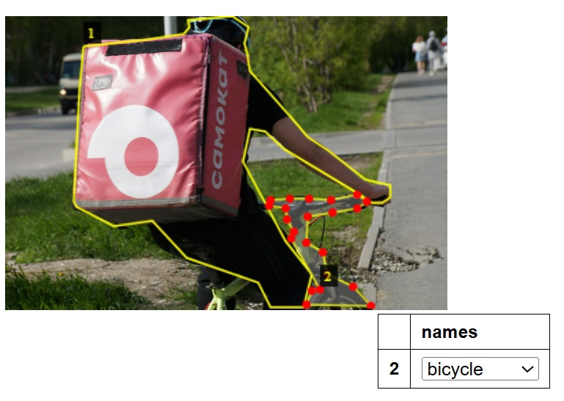
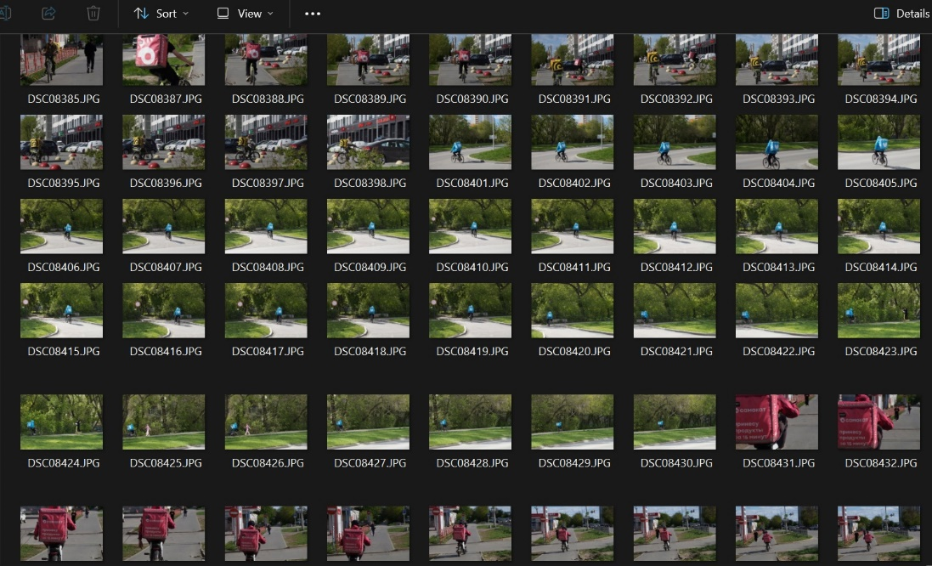
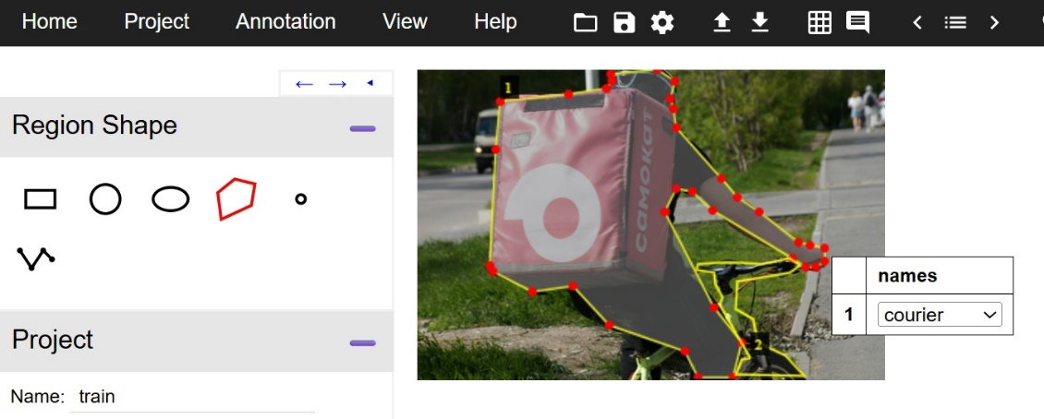
Инфраструктура и реализация
Разметка датасета
Был собран датасет на 520 фотографий.

Slide 9
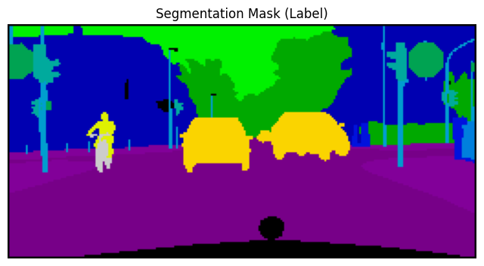
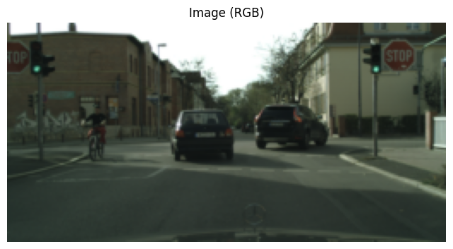
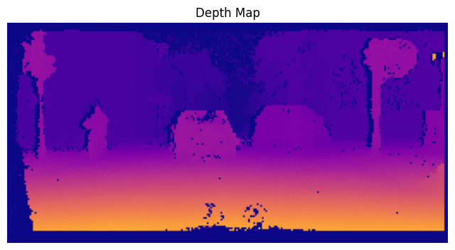
Анализ датасета

Slide 10
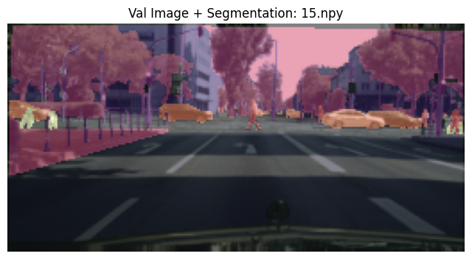
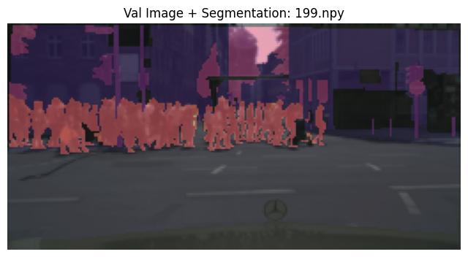
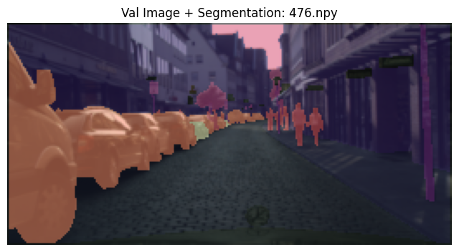
Наложение карты сегментации на изображение

Slide 11
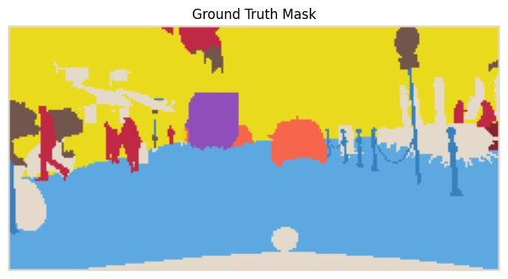
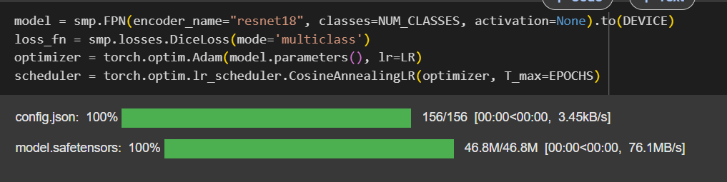
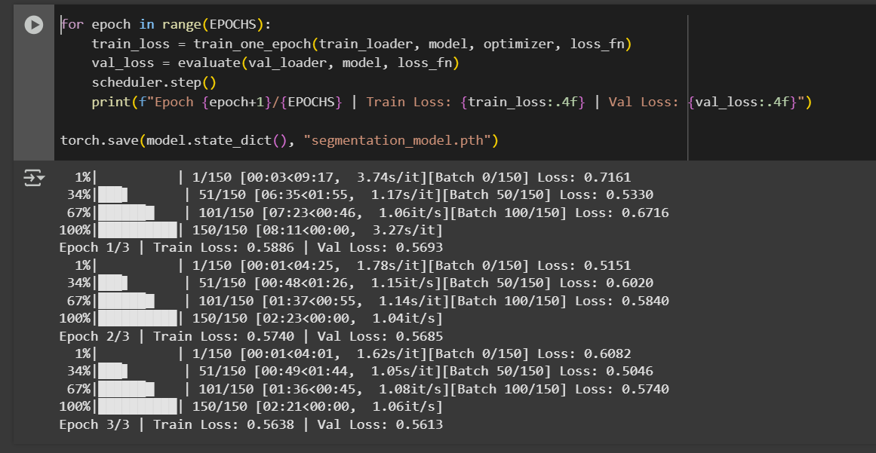
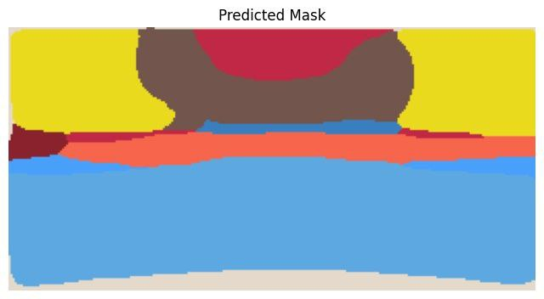
Модели для сегментации
Модель 1

Slide 12
Модели для сегментации
Модель 1
Дисбаланс классов сильный. Класс 6 Отсутствует в обучающей выборке. Обучение на 3 эпохах - явно недостаточно для сходимости. CPU вместо GPU Очень медленно, желательно использовать GPU.

Slide 13
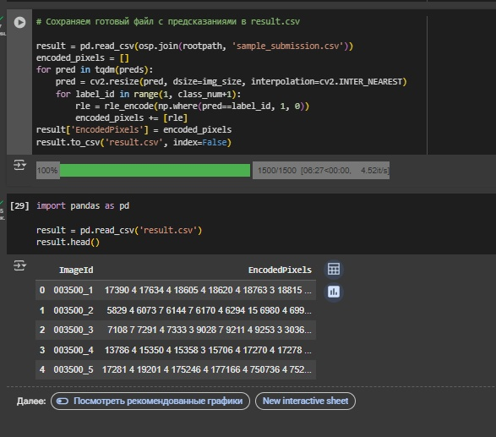
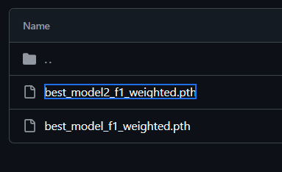
Модели для сегментации
Модель 2
Получены наилучшие веса

Slide 14
Инфраструктура и реализация
Android-клиент
Мобильное приложение было реализовано на платформе Android. Основные функции:
Интуитивный интерфейс: кнопка загрузки изображения из галереи или съёмки с камеры;
Возможность предварительного просмотра загруженного изображения;
Отправка изображения на сервер через HTTP POST-запрос с использованием библиотеки Retrofit;
Приём и визуализация ответа: наложение цветной маски на исходное изображение, отображение результата пользователю.
Приложение тестировалось в условиях города — были сделаны фотографии на улицах, отправлены в модель и получены соответствующие маски сегментации. Это подтвердило работоспособность всей цепочки от клиента до сервера.

Slide 15
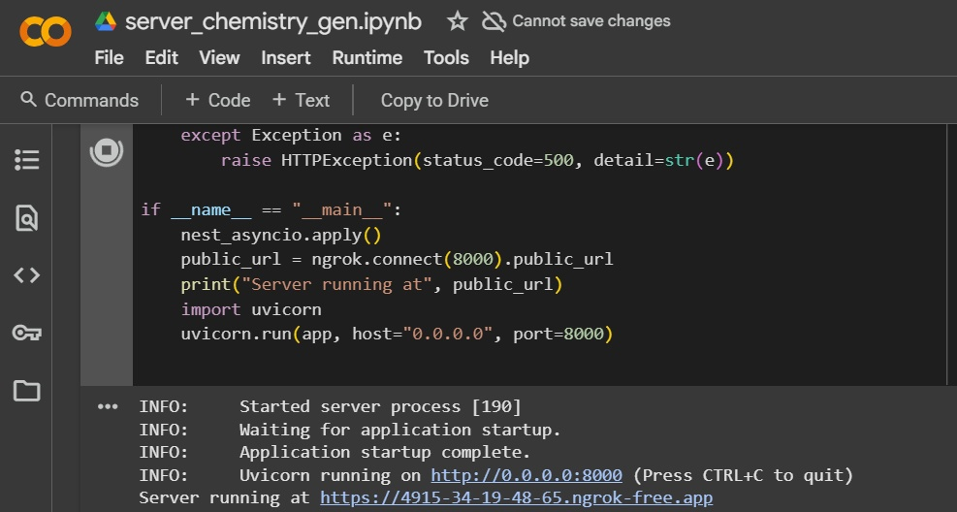
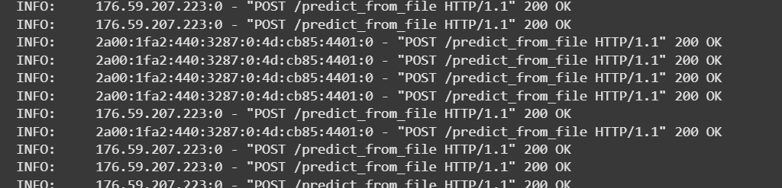
Инфраструктура и реализация
Запросы

Slide 16
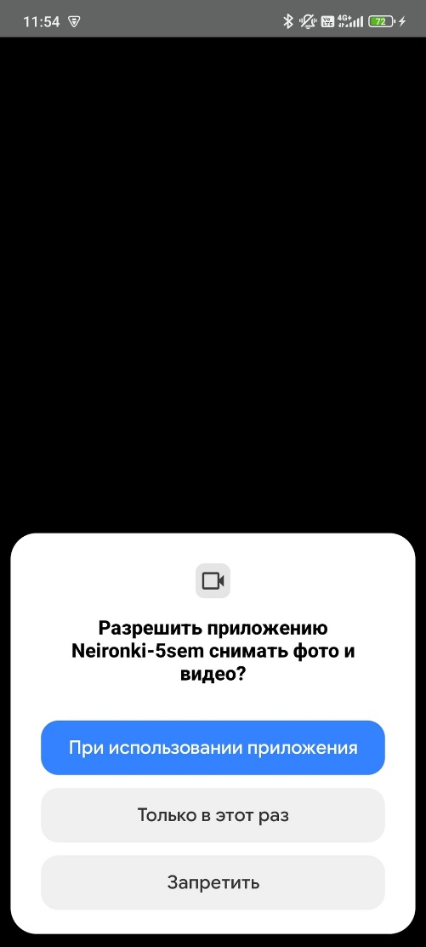
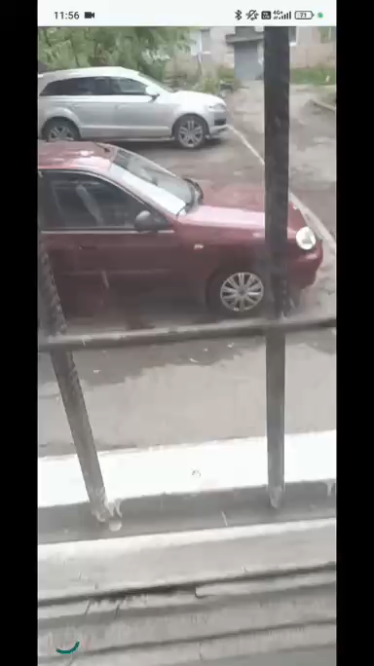
Инфраструктура и реализация
Работа приложения

Slide 17
Заключение
В ходе проекта была успешно реализована система сегментации городских сцен на основе модели ESNet. Решение обеспечивало приемлемый баланс между скоростью (реалтайм) и точностью на открытом датасете Cityscapes. Также была продемонстрирована работоспособность всей архитектуры — от мобильного клиента до обработки изображений на сервере.
Модель ESNet показала хорошие результаты по метрикам IoU и скорости обработки (FPS > 20 на GPU), что делает её применимой в задачах семантической навигации, автономного вождения, анализа городской инфраструктуры и т.д.
Ограничения:
Необходимость использования GPU для достижения полной производительности;
Ухудшение качества сегментации для мелких объектов и сложных границ;
Ограниченное число классов в датасете Cityscapes.
Возможные доработки:
Расширение датасета с учётом российских городов;
Реализация офлайн-режима на мобильных устройствах с Edge TPU/NNAPI;
Повышение интерпретируемости модели через визуализацию внимания.

Slide 18

Ссылка на артефакты

Slide 19
Спасибо за внимание!

